Slide 1



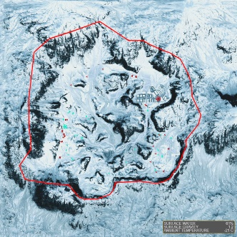
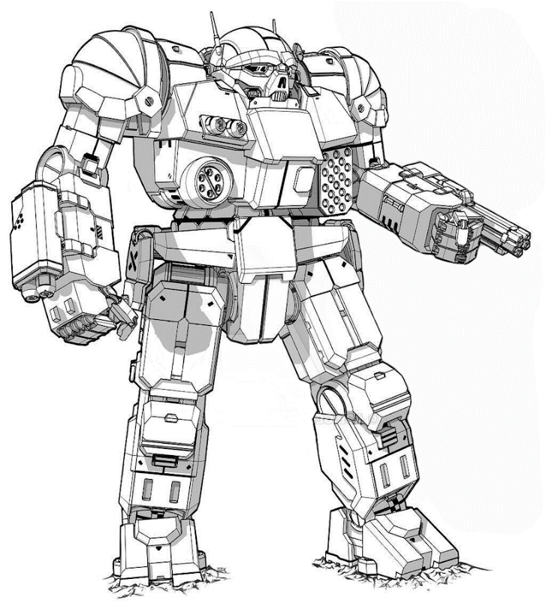
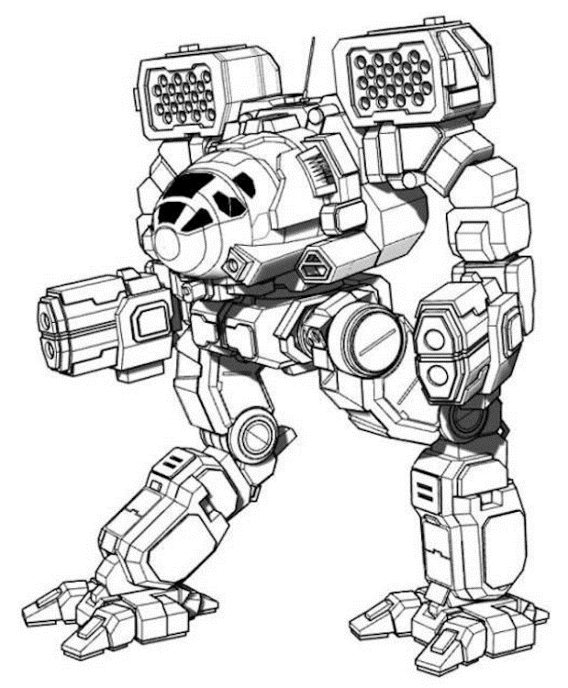
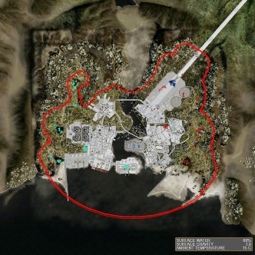
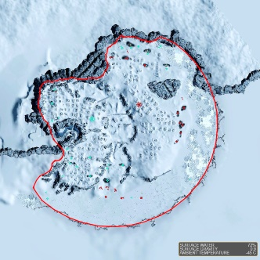
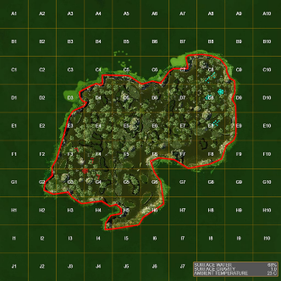
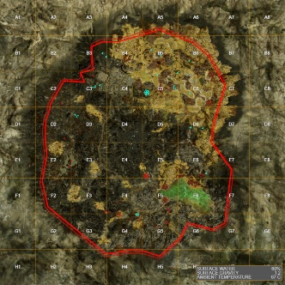
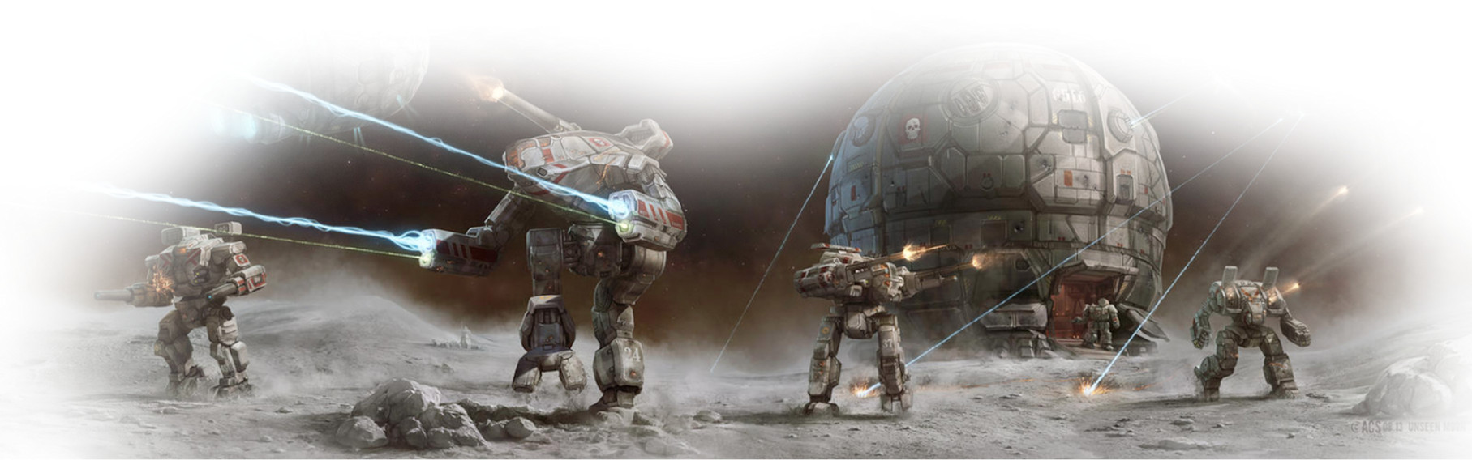
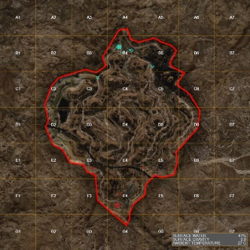
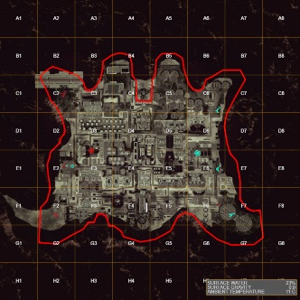
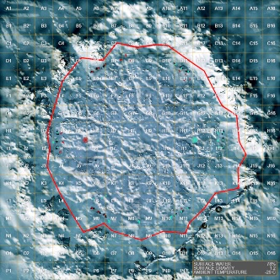
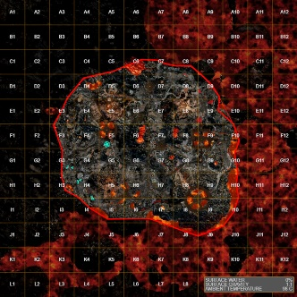
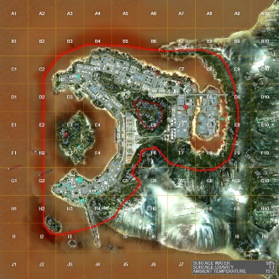
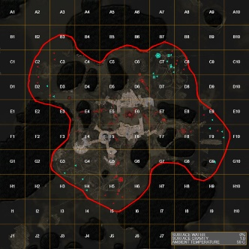
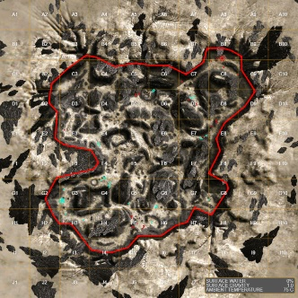
Name: Landung
Karte: FOREST COLONY
Modus: SKIRMISH Beschreibung: Die Verteidiger (IS) greifen die Landezone der ankommenden Clan-Kräfte an. Sie versuchen, die Clan-Mechs zu stören, sobald sie sich aus dem Perimeter ihrer Landungsschiffe entfernt haben.
Szenario 001 / Variante 01 (Version 4) Planetare Invasion Clan (Invasoren) gegen Innere Sphäre (Verteidiger)
1A
DROP
1
ROT: MWO Team 1 (Angreifer)
BLAU: MWO Team 2 (Verteidiger)
IS gewinnt
1 : 0
Clan gewinnt
0 : 1
Name: Vereinigen
Karte: ALPINE PEAKS
Modus: ASSAULT Beschreibung: Die Clan-Mechs müssen zu ihren Landungsschiffen kommen. Es muss eine Landezone etabliert werden, da SafCon gebrochen wurde und jederzeit mit einem Angriff der Verteidiger gerechnet wird.
DROP
Name: Eroberung
Karte: RIVER CITY
Modus: CONQUEST Beschreibung: Die Landezone ist sicher, der Clan rückt auf die Stadt vor. Der Gegner wurde als unehrenhaft eingestuft, daher wurde Zellbrigen ausgesetzt. Die Stadt muss eingenommen werden, um den Nachschub der Verteidiger abzuschneiden.
2A
2
2B
IS gewinnt
Clan gewinnt
IS gewinnt
Clan gewinnt
Name: Alternative Zone
Karte: FROZEN CITY
Modus: DOMINATION Beschreibung: Die Verteidiger haben die Clanner von ihren Landungsschiffen abgeschnitten. Die Clanner versuchen, eine verlassene Stadt einzunehmen, um die Schiffe hierher zu verlegen.
2 : 0
Name: Hauptstadt
Karte: RIVER CITY
Modus: CONQUEST Beschreibung: Die Landezone ist gesichert. Der Clan rückt auf die Stadt vor. Zellbrigen wurde ausgesetzt. Mit dem Sieg wird der Nachschub der Verteidiger abgeschnitten.
1 : 1
Name: Hoffnung
Karte: VIRIDIAN BOG
Modus: ASSAULT Beschreibung: Der Angriff auf die Hauptstadt wurde zurückgeschlagen. Die Verteidiger haben die Angreifer bis Viridian verfolgt und dort kommt es zum Kampf.
1 : 1
Name: Greifbarer Sieg
Karte: CAUSTIC VALLEY
Modus: DOMINATION Beschreibung: Die Stadt wurde eingenommen. Jetzt setzt der Clan auf die Industrieanlage im Caustic-Tal, um den Sieg perfekt zu machen. Die Verteidiger haben sich hierher zurückgezogen.
0 : 2
3A
3B
DROP
3C
3D
3
Clan gewinnt
IS gewinnt
Clan gewinnt
IS gewinnt
Clan gewinnt
IS gewinnt
Name: Augen auf dem Ziel
Karte: CAUSTIC VALLEY
Modus: ASSAULT Beschreibung: Die Verteidigung war stärker als erwartet, aber es gibt noch eine Chance. Der Clan sieht nach der Sicherung der Zone eine Chance und greift die Industrieanlage im Caustic-Tal an.
2 : 1
Name: Gegenangriff
Karte: CANYON NETWORK
Modus: SKIRMISH Beschreibung: Der Angriff auf die Stadt wurde abgewehrt und die Verteidiger sind zum Gegenangriff übergegangen. Im Canyon-Netzwerk kommt es zum Kampf.
2 : 1
Name: Industrie
Karte: MINING COLLECTIVE
Modus: ASSAULT Beschreibung: Die Verteidiger haben die Hauptstadt verloren. Sie ziehen die Verteidiger im zentralen Industriekomplex zusammen, wo die Clanner als nächstes angreifen, um den Widerstand zu zerschlagen.
1 : 2
Name: Widerstand
Karte: POLAR HIGHLANDS
Modus: SKIRMISH Beschreibung: Die Verteidiger haben Hoffnung geschöpft und bereiten sich darauf vor, die Invasoren zurückzuschlagen. Auf dem schneebedeckten Hochland kommt es zum erneuten Gefecht.
2 : 1
Name: Kriegsnebel
Karte: TERRA THERMA
Modus: SKIRMISH Beschreibung: Die Angreifer verfolgen die geschlagenen Verteidiger in die Berge, wo es erneut zum Kampf kommt. Der Clan sieht die Chance, die Sache hier zu einem Ende zu bringen!
1 : 2
Name: Niemals aufgeben
Karte: CANYON NETWORK
Modus: DOMINATION Beschreibung: Es sieht nicht gut aus für die Verteidiger, aber sie sind noch nicht geschlagen. Im Canyon-Netzwerk haben sie sich neu gesammelt. Dort wurden sie von den Clantruppen aufgeklärt und angegriffen.
1 : 2
4A
4B
4C
DROP
4D
4E
4F
4
Clan gewinnt
2 : 2
Clan gewinnt
2 : 2
IS gewinnt
2 : 2
Clan gewinnt
2 : 2
IS gewinnt
2 : 2
IS gewinnt
2 : 2
Name: Letztes Gefecht
Karte: CRIMSON STRAIT
Modus: SKIRMISH Beschreibung: Der Clan hat, trotz der Niederlagen wieder Boden gewonnen. Nach dem Sieg im Caustic-Tal, rücken die Clan Kräfte auf die Hafenanlagen vor, um dort das letzte Gefecht zu erzwingen.
Name: Letztes Gefecht
Karte: RUBELLITE OASIS
Modus: SKIRMISH Beschreibung: Der Gegenangriff wurde zerschlagen. Jetzt kommt es in der Rubellite-Oase zum finalen Gefecht zwischen den Verteidigern und den Clan-Kräften.
Name: Letztes Gefecht
Karte: TOURMALINE DESERT
Modus: SKIRMISH Beschreibung: Der Angriff auf die Industrieanlage wurde abgewehrt. Beide Seiten hatten Verluste . Es kommt mit den verbleibenden Truppen zum Entscheidungskampf in der Tourmaline-Wüste.
Name: Letztes Gefecht
Karte: RUBELLITE OASIS
Modus: SKIRMISH Beschreibung: Keine der beiden Seiten konnte effektiv die Oberhand gewinnen und es kommt zum letzten, entscheidenden Gefecht in der Oase von Rubellite. Hier wird sich der Kampf entscheiden.
Name: Letztes Gefecht
Karte: CRIMSON STRAIT
Modus: SKIRMISH Beschreibung: Beide Seiten haben Erfolge und Niederlagen erlitten. Es kommt jetzt in der Hafenanlage zur entscheidenden Schlacht.
Name: Letztes Gefecht
Karte: TOURMALINE DESERT
Modus: SKIRMISH Beschreibung: Nach den letzten Erfolgen der Verteidiger ist jetzt der Zeitpunkt für die entscheidende Schlacht gekommen. Sie wird in der Tourmaline-Wüste stattfinden.
5A
5B
5C
DROP
5D
5E
5F
5
IS gewinnt
Clan gewinnt
IS gewinnt / Invasion gescheitert
Beschreibung: Die Angreifer wurden zurückgeschlagen. Die verbliebenen Clantruppen berufen sich auf Hegira und ziehen sich in den Weltraum zurück.
Clan gewinnt / Planet wurde erobert
Beschreibung: Die Angreifer haben gesiegt. Der Planet steht nun unter der Kontrolle des Clans.
6B
6A
Kartenbilder: © MechWarrior Online, Piranha Games
Hintergrundbild: © ShimmeringSword, DeviantArt.com
Atlas: © AGeiger42, DeviantArt.com
TimberWolf: © http://getdrawings.com

